Slide 1
物流成本管理第六版>第一章物流成本管理绪论
第一章 物流成本管理绪论

Slide 2
本课学习目的
物流成本管理第六版>第一章物流成本管理绪论
了解物流成本的含义与物流成本管理的意义、物流成本管理的内容与物流成本管理的方法物流成本管理的原则与手段、成本变动成因与降低途径、物流成本的构成和物流成本的分类；理解几个重要的物流成本的理论学说。
Notes:
本课学习目的：了解物流成本的含义与物流成本管理的意义、物流成本管理的内容与物流成本管理的方法物流成本管理的原则与手段、成本变动成因与降低途径、物流成本的构成和物流成本的分类；理解几个重要的物流成本的理论学说。

Slide 3
第一节 物流成本管理的意义
物流成本管理第六版>第一章物流成本管理绪论>第一节物流成本管理的意义

Slide 4
我国国家标准《企业物流成本构成与计算》（GB/T 20523—2006）对物流成本的定义是：企业物流活动中所消耗的物化劳动和活劳动的货币表现,包括货物在运输、储存、包装、装卸搬运、流通加工、物流信息、物流管理等过程中所耗费的人力、物力和财力的总和以及与存货有关的流动资金占用成本、存货风险成本和存货保险成本。
物流成本管理第六版>第一章物流成本管理绪论>第一节物流成本管理的意义

Slide 5
物流成本管理是指对物流活动发生的相关成本进行计划、组织、协调与控制。物流成本管理是通过成本去管理物流，即管理的对象是物流而不是成本。物流成本管理可以说是以成本为手段的物流管理体系。
物流成本管理第六版>第一章物流成本管理绪论>第一节物流成本管理的意义

Slide 6
物流成本管理第六版>第一章物流成本管理绪论>第一节物流成本管理的意义
物流成本从其量上来讲，无论对国家还是对企业都绝非一个小数目。目前，国际社会通常以社会物流总费用占GDP的比重这一指标作为标准，来衡量一个国家物流业的发展水平与运作效率。社会物流总费用指报告期内国民经济各方面用于社会物流活动的各项费用支出的总和。

Slide 7
物流成本管理第六版>第一章物流成本管理绪论>第一节物流成本管理的意义
如何理解物流成本管理的意义

Slide 8
物流成本管理第六版>第一章物流成本管理绪论>第一节物流成本管理的意义
国家发展改革委、中国物流与采购联合会于2023年2月24日发布的《2022年全国物流运行情况通报》表明：2022年全国社会物流总额347.6万亿元，按可比价格计算，同比增长3.4%，实现稳定增长。2022年社会物流总费用17.8万亿元，同比增长4.4%。社会物流总费用与GDP的比率为14.7%，比上年提高0.1个百分点。从结构看，运输费用9.55万亿元，增长4.0%；保管费用5.95万亿元，增长5.3%；管理费用2.26万亿元，增长3.7%。

Slide 9
物流成本管理第六版>第一章物流成本管理绪论>第一节物流成本管理的意义
我国2007年至2013年社会物流总费用占GDP的比率，一直徘徊在18%左右，自2016年后已下落到14.8左右（见表1-1）。尽管如此，我国这一比率仍明显高于发达国家，这意味着我国物流成本费用依然存在着可观的下落空间，也反映出整个国家的物流系统效率明显偏低。

Slide 10
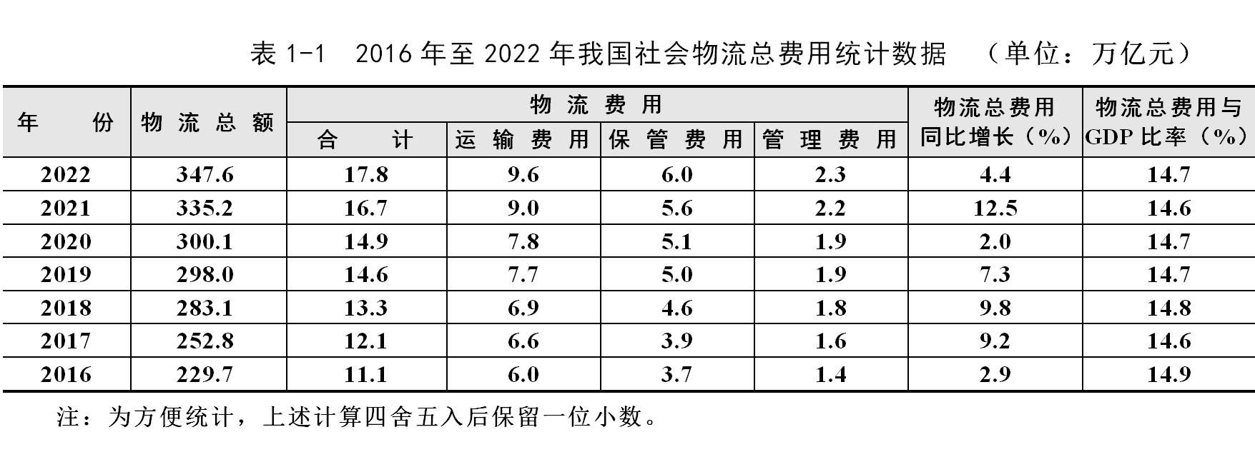
物流成本管理第六版>第一章物流成本管理绪论>第一节物流成本管理的意义

Slide 11
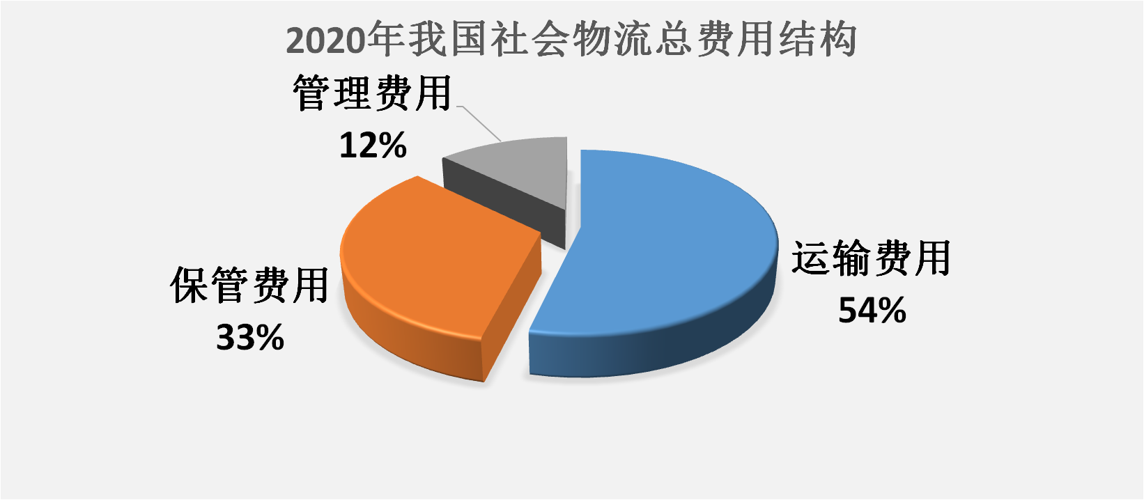
物流成本管理第六版>第一章物流成本管理绪论>第一节物流成本管理的意义
Notes:
国家发展改革委、中国物流与采购联合会于2023年2月24日发布的《2022年全国物流运行情况通报》表明：2022年全国社会物流总额347.6万亿元，按可比价格计算，同比增长3.4%，实现稳定增长。2022年社会物流总费用17.8万亿元，同比增长4.4%。社会物流总费用与GDP的比率为14.7%，比上年提高0.1个百分点。从结构看，运输费用9.55万亿元，增长4.0%；保管费用5.95万亿元，增长5.3%；管理费用2.26万亿元，增长3.7%。

Slide 12
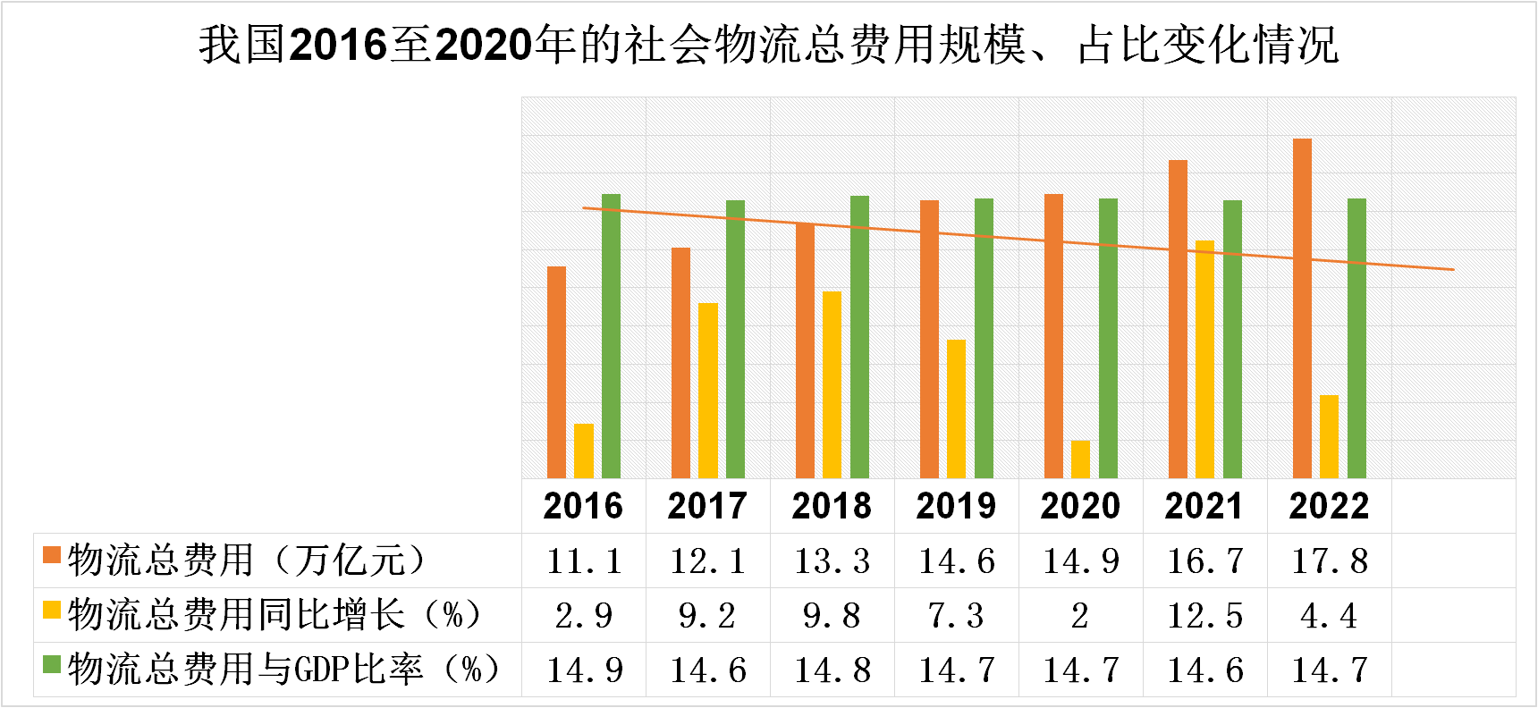

物流成本管理第六版>第一章物流成本管理绪论>第一节物流成本管理的意义
Notes:
我国2007年至2013年社会物流总费用占GDP的比率，一直徘徊在18%左右，自2016年后已下落到14.8左右（见表1-1）。尽管如此，我国这一比率仍明显高于发达国家，这意味着我国物流成本费用依然存在着可观的下落空间，也反映出整个国家的物流系统效率明显偏低。由此可见，在我国、在各个企业全面开展物流成本管理活动，有效控制和降低物流费用十分必要和迫切，其重要意义如下。

Slide 13
物流成本管理第六版>第一章物流成本管理绪论>第一节物流成本管理的意义
与发达国家相比较，无论是从国家角度还是从企业角度来看，物流成本下降所带来的利润空间与潜力是巨大的。
由此可见，在我国、在各个企业全面开展物流成本管理活动，有效控制和降低物流费用十分必要和迫切，其重要意义如下。

Slide 14
物流成本管理第六版>第一章物流成本管理绪论>第一节物流成本管理的意义
在我国、在各个企业全面开展物流成本管理活动，有效控制和降低物流费用十分必要和迫切，其重要意义如下。
1．增加国家资金积累
2．为社会节省大量的物质财富
3．有利于调整商品价格
4．有利于提高企业的竞争力
Notes:
与发达国家相比较，无论是从国家角度还是从企业角度来看，物流成本下降所带来的利润空间与潜力是巨大的。
由此可见，在我国、在各个企业全面开展物流成本管理活动，有效控制和降低物流费用十分必要和迫切，其重要意义如下。
1．增加国家资金积累
积累是社会扩大再生产的基础，企业承担着上缴国家利税的责任，而物流费用的降低，在其他因素不发生相应变化的情况下，将意味着相应增加了国家资金积累。
2．为社会节省大量的物质财富
企业为了满足社会的需要，其产品一般通过流通环节从生产地流向消费地。加强物流成本管理，可以降低物品在运输、装卸、仓储等物流环节的损耗，物流费用的节约意味着为社会节约了物质财富。
3．有利于调整商品价格
物流费用是商品价格的重要组成部分。物流费用的高低，对商品的价格具有重大的影响。降低物流费用，就是降低它在商品价格中的比重，从而使商品价格下降，减轻消费者的经济负担。
4．有利于提高企业的竞争力
随着经济全球化和信息技术的迅速发展，企业生产资料的获取与产品营销范围日益扩大，市场竞争十分激烈。企业物流管理水平的高低，将直接影响物流费用水平，进而影响产品成本的高低。对于我国工商企业而言，迫切需要高质量的现代物流系统为之服务，以降低物流成本，提高企业及其产品参与国际市场的竞争力，在激烈竞争的市场环境中求得生存和发展。

Slide 15
物流成本管理第六版>第一章物流成本管理绪论>第一节物流成本管理的意义
系统地开展物流成本管理活动，通过对物流成本费用进行计划、协调与控制，实现相对降低物流费用的目标，从微观角度上看，可以提高企业的物流管理水平，加强企业的经营管理，促进经济效益的提高；从宏观角度上看，降低物流费用对国民经济的健康发展和人民生活水平的不断提高具有重要的意义。

Slide 16
物流成本管理第六版>第一章物流成本管理绪论>第一节物流成本管理的意义
绿色物流（green logistics）就是通过充分利用物流资源，采用先进的物流技术，合理规划和实施运输、储存、装卸、搬运、包装、流通加工、配送、信息处理等物流活动，降低物流对环境影响的过程。人类的经济活动不能因物流而过分地消耗资源、破坏环境，以至于造成重复污染。绿色物流是企业最大限度降低经营成本的必由之路。因此，企业的各项物流成本管理活动不能背离绿色物流的基本理念和要求。
Notes:
毫无疑问，在对物流成本进行必要管控的过程中，还应当高度重视绿色物流（green logistics）这个对现代物流可持续发展不可或缺的重要因素。绿色物流就是通过充分利用物流资源，采用先进的物流技术，合理规划和实施运输、储存、装卸、搬运、包装、流通加工、配送、信息处理等物流活动，降低物流对环境影响的过程。人类的经济活动不能因物流而过分地消耗资源、破坏环境，以至于造成重复污染。绿色物流是企业最大限度降低经营成本的必由之路。因此，企业的各项物流成本管理活动不能背离绿色物流的基本理念和要求。
随着全球贸易交往的日益频繁，为了增进我国与世界经济的联系，也为了进一步增强我国经济的影响力，“一带一路”倡议被提出，并很快得到很多国家的响应和支持。“一带一路”倡议是世界范围内的经济合作，在经济全球化大背景下，经济相互依存显得尤为重要，国家与国家，地区与地区，企业与企业之间都需要这样的联系。要提升企业的核心竞争力，降低制造成本都离不开物流行业的鼎力支持，当前我国物流业面临着飞速发展的重要契机，不断降低社会物流总费用占GDP的比率，控制好企业的物流成本耗费，对于提高企业在国内外市场的竞争力已愈显重要。

Slide 17
物流成本管理第六版>第一章物流成本管理绪论>第二节物流成本管理的原则与手段
第二节 物流成本管理的原则与手段

Slide 18
一、物流成本管理的原则
物流成本管理第六版>第一章物流成本管理绪论>第二节物流成本管理的原则与手段
1．成本控制与服务质量控制相结合
2．局部控制与系统控制相结合
3．全面控制与重点控制相结合
4．经济控制与技术控制相结合
5．专业控制与全员控制相结合
Notes:
一、物流成本管理的原则
1．成本控制与服务质量控制相结合
物流成本控制的目的在于加强物流管理、促进物流合理化。物流是否合理取决于两个方面：一是对客户的服务质量水平；另一个是物流费用的水平。一味地降低物流成本，而忽视或牺牲对客户的服务质量的做法是不可取的。因此，应将物流成本控制与服务质量控制相结合，正确处理降低物流成本与提高服务质量的关系，从二者的最佳结合上，谋求物流效益的提高。
2．局部控制与系统控制相结合
局部控制是指对某一物流功能或环节所耗成本的控制；系统控制是指以协调各部门、各环节的成本费用为手段，以总成本降低为目的，对物流活动的全过程进行整体控制。实施物流成本的系统控制可有效地克服物流成本的“此消彼长”和“顾此失彼”的现象。
3．全面控制与重点控制相结合
强调物流成本全面控制，并非要求将影响成本升降的所有因素事无巨细、一律平等地控制起来。应按照点面结合的原则，全面管好，重点管牢。
4．经济控制与技术控制相结合
物流成本管理要将定额管理、责任结算、业绩考核等经济手段与物流管理技术、优化方法有效结合起来，相得益彰。
5．专业控制与全员控制相结合
企业财务会计部门是物流成本控制的主要部门或牵头部门，对物流成本负有责任的部门则是物流成本控制的直接部门。这些部门对物流成本的专业性管控是纲，而全员性的成本管控则是目，纲举目张，方可形成严密的物流成本控制网络。

Slide 19
二、物流成本管理的手段
物流成本管理第六版>第一章物流成本管理绪论>第二节物流成本管理的原则与手段
1．物流成本核算
2．物流成本分析
3．物流成本控制
4．物流成本预测
5．物流成本决策
6．物流成本预算
7．物流成本绩效考评
8．物流信息系统
Notes:
二、物流成本管理的手段
物流成本管理手段一般包括：物流成本核算、物流成本分析、物流成本控制、物流成本预测、物流成本决策、物流成本预算、物流成本绩效考评和物流信息系统等。
1．物流成本核算
物流成本核算是根据企业确定的物流成本计算对象，采用相适应的成本计算方法，按照规定的成本项目，通过一定的物流费用汇集与分配程序与方法，最终计算出各项物流活动或作业的成本计算对象的实际总成本和单位成本。
物流成本核算是物流成本费用支出控制过程中的必不可少的环节。通过物流成本核算，可以如实地反映生产经营过程中有关物流活动的实际耗费，并为物流成本分析、物流成本控制、物流成本预测、物流成本预算、物流成本决策与物流成本绩效考评等环节提供真实可靠的数据。
2．物流成本分析
物流成本分析是在成本核算及其他有关资料的基础上，运用一定的方法，揭示一定时期内物流成本水平变动程度，并进一步提示与查明影响物流成本变动的各种因素及其影响数值。通过物流成本分析，提出相应的改进建议，促使相关责任部门采取必要措施，及时有效地控制物流成本。
3．物流成本控制
物流成本控制是根据预定目标，对成本发生和形成过程以及影响成本的各种因素和条件施加影响，以确保物流成本控制目标的实现。
从企业生产经营过程来看，成本控制包括成本的事前控制、事中控制和事后控制。
物流成本事前控制是整个成本控制活动中最重要的环节，它直接影响着将来各作业流程成本的高低。物流成本事前控制活动主要有物流配送中心的建设控制、物流设施与设备的配备控制、物流作业过程的改进控制等。事中控制是对物流作业过程实际耗费的实时控制，包括设备耗费的控制、人工耗费的控制、劳动工具耗费和其他费用支出的控制等方面。事后控制是通过定期对过去某一段时间成本控制的总结与反馈来控制未来发生的成本。
通过成本控制活动，可以及时发现物流活动中所存在的问题，采取纠偏措施，保证成本目标的实现。
4．物流成本预测
物流成本预测是根据有关成本数据和企业具体的发展情况，运用一定的技术方法，对未来的物流成本水平及其变动趋势做出科学的估计。成本预测是成本决策、成本预算和成本控制的基础工作，对提高物流成本管理的科学性和预见性起着保障作用。
5．物流成本决策
物流成本决策是在成本预测的基础上，结合其他有关资料，运用一定的科学方法，从若干个备选方案中选择一个较为满意方案的过程。
从物流整个流程来说，有配送中心新建、改建、扩建的决策，运输工具与装卸搬运设备设施购建决策，货物存储决策、货物合理配送决策，运输方式选取决策以及流通加工合理下料的决策等等。这些决策分析常常以其总成本最小化或功能成本比最大化为目标，从而将其转化为成本决策问题。成本决策分析和目标成本的确定是编制成本预算的前提，也是实现成本的事前控制，提高经济效益的重要途径。
6．物流成本预算
物流成本预算是根据成本决策所确定的方案、计划期的生产任务、降低成本的要求以及有关资料，通过一定的程序，运用一定的方法，以货币形式规定计划期物流各环节耗费水平和成本水平，并提出保证成本预算顺利实现所采取的措施。
通过成本预算管理，可以在物流成本的各个管控环节上给企业提出明确的目标，推动企业加强成本管理责任制，增强企业的成本意识，控制物流环节费用，挖掘降低成本的潜力，保证企业降低物流成本目标的实现。
7．物流成本绩效考评
物流成本绩效考评是全面地反映与评价一定时期内物流成本效益综合水平的重要手段，通过对物流成本绩效指标的分析，对物流成本的责任单位、责任人的工作质量与工作成效做出客观的分析与评价，从而为有效地激励成本责任单位与责任人不断改善物流成本管理工作提供依据，为企业持续提高成本利润率指明努力方向。
8．物流信息系统
物流信息系统指由人员、设备和程序组成的交互系统，为物流管理者进行计划、实施和控制等功能提供信息。它和物流运作系统一样，是物流系统的一个子系统，同时也是整个物流系统的指挥和控制系统。物流信息系统是高层次的活动，涉及运作体制、标准化、电子化及自动化等方面的问题。物流信息系统的基本功能归纳为数据收集、信息存储、信息传输、信息处理和信息输出。
按物流信息系统的功能不同，可将其分为事物处理信息系统、办公自动化系统、管理信息系统、决策支持系统、高层支持系统、企业间信息系统；按管理决策的层次的不同，可将其分为物流作业管理系统、物流协调控制系统、物流决策支持系统。
显而易见，由于现代计算机及计算机网络的广泛应用，物流信息系统的发展有了一个坚实的基础，计算机技术、网络技术及相关的关系型数据库、条码技术、EDI等技术的应用，使得物流管理（包括物流成本管理）的自动化、高效化、及时性得以实现。

Slide 20
物流成本管理第六版>第一章物流成本管理绪论>第二节物流成本管理的原则与手段
上述各项物流成本管理手段是互相配合、互相依存的一个有机整体。成本预测是成本决策的前提；成本预算是成本决策所确定目标的具体化；成本控制是对成本预算的实施进行监督，以保证目标的实现；成本核算是对成本的形成、成本控制过程与成本控制结果的记录与反映；成本分析既是对成本目标与成本预算是否实现的检验，也是对其差异成因的追踪与确认；物流成本绩效考评既是对一定时期内的物流成本成效与其考评目标进行比较，也是对物流成本管理活动成果做出总体性结论；物流信息系统则是上述物流成本管理手段有效实施的重要保障。

Slide 21
物流成本管理第六版>第一章物流成本管理绪论>第三节 物流成本变动成因与降低途径
第三节 物流成本变动成因与降低途径

Slide 22
一、企业物流成本变动成因
物流成本管理第六版>第一章物流成本管理绪论>第三节 物流成本变动成因与降低途径
竞争性因素
产品因素
空间因素
Notes:
现实中，物流成本水平经常发生升降变动，可以表现为环比、同比上的差别或实际数与预算数之间的差别。显然，这种差别的背后必定存在着作为成本推手的成因。正确认识这些成因以及这些成因之间的关系，对于做好成本预测与成本分析，把握物流成本变动及其趋势有着重要意义。

Slide 23
1．竞争性因素
物流成本管理第六版>第一章物流成本管理绪论>第三节 物流成本变动成因与降低途径
（1）运输及装卸作业效率
（2）库存水平
（3）订货周期
（4）物流作业费用水平
Notes:
1．竞争性因素
物流成本水平之所以时常变动，首先是由于竞争性因素所迫。企业所处的市场环境充满了竞争，企业之间的竞争除了产品的价格、性能和质量外，从某种意义上来讲，优质的顾客服务水平是决定竞争成败的关键，而高效物流系统和成本管理体系则是提高顾客服务水平的重要途径。
（1）运输及装卸作业效率 企业采用更为快捷的运输、配送及装卸作业方式，虽然会增加运输装卸成本，但却可以缩短时间，提高物流服务水平，提高企业在竞争中的快速反应能力，并可相应地降低存货成本。
（2）库存水平 库存水平过低，会导致缺货损失，甚至是商誉损失。库存水平过高，虽然会相应降低缺货损失，但是存货成本会显著增加。理论上讲，合理的库存应保持在使仓储总成本为最小的水平上。通常作法是在满足预先设定的客户服务水平的前提下尽量降低存货水平。
（3）订货周期 订货周期偏长会使库存水平和存货成本过高，订货周期过短会使订货批次增多，从而增加了订货费用。通常可以推算出相对合理的订货批量和订货周期。
（4）物流作业费用水平 企业物流作业费用水平的高低，对企业竞争的地位具有重要影响。而物流作业费用水平的高低，取决于物流作业费用是否处于有效控制，也就是能否运用成本会计的方法，将实际物流费用与其限额（如定额或预算数）做比较，及时纠正不利的差异，以尽可能少的耗费实现同质的服务。

Slide 24
2．产品因素
物流成本管理第六版>第一章物流成本管理绪论>第三节 物流成本变动成因与降低途径
（1）产品价值
（2）产品密度
（3）易损性
（4）特殊搬运
Notes:
2．产品因素
产品的特性不同也会影响物流成本，如产品价值、产品密度、易损性和特殊搬运等。
（1）产品价值 产品价值的高低通常会直接影响其物流成本的大小。随着产品价值的增加，其相关的各项物流活动的成本都会增加。一般来讲，产品的价值越大，对运输或搬运作业及其工具的要求就越高，其运输或搬运成本也就越高。存储与包装成本通常也随着产品价值的增加而增加，产品的高价值意味着其存货与包装的高成本。
（2）产品密度 通常来讲，产品密度越大，相同单位运输工具所装载的货物就越多，单位运输成本就越低。同理，仓库中一定空间内存放的货物越多，单位存储成本就越低。
（3）易损性 物品的易损性对物流成本的影响是显而易见的，易损的产品对物流各环节如运输、包装、仓储等作业活动都提出了更高的要求。
（4）特殊搬运 有些特种货物会对搬运提出特殊的要求，如对长大物品的搬运，需要特殊的装载工具；有些物品在搬运过程中需要持续加热或制冷等，这些特殊耗费必然增大物流成本。

Slide 25
3．空间因素
物流成本管理第六版>第一章物流成本管理绪论>第三节 物流成本变动成因与降低途径
空间因素是指物流系统中企业制造中心或仓库相对于目标市场或供货点的位置关系。制造中心或仓库距离目标市场太远，必然会增加运输及包装等成本；但在目标市场建立或租用仓库，会增加库存成本。因此空间因素对物流成本水平的高低具有重要影响。
显而易见，产品因素和空间因素，通常是物流成本变动的客观成因，而竞争性因素则是物流成本变动的主观成因，也是物流成本日常管控的主要目标。

Slide 26
二、降低物流成本的途径
物流成本管理第六版>第一章物流成本管理绪论>第三节 物流成本变动成因与降低途径
1．物流合理化
2．提高物流质量
  （1）商品质量
  （2）物流服务质量
  （3）物流工作质量
  （4）物流工程质量
3．加快物流速度
Notes:
二、降低物流成本的途径
1．物流合理化
物流合理化就是使一切物流活动和物流设施趋于合理，以尽可能低的成本获得尽可能好的物流服务。根据物流成本的效益背反理论，物流活动各环节的成本往往此消彼长，如果不综合考虑，必然会造成物流成本的不必要的增加和浪费。
对于一个企业而言，物流合理化是降低物流成本的关键因素，它直接关系到企业的效益，也是物流管理追求的总目标。物流的合理化，不能单纯地强调某环节的合理性和有效性来节省个别成本，而是要统筹兼顾、系统地加以考虑。
例如，为减少仓储保管成本，可采取压低库存、提高运输频次并减小运输批量的物流服务方式，但其结果有可能导致运输成本和产品进价的升高；同理，为减少运输成本，并获取产品价格上的优惠，可采取减少批次、加大批量的物流服务方式，但其结果有可能导致库存量和库存费用的增加。
再如，过去生产企业的产品需经多个环节才能到达消费者手中，而现在为使自己处于有利的竞争地位，拟采取直销方式，将产品直接送到消费者手中，虽然增加了配送费用，但却节省了包装费和仓储费，并提高了运送速度，但其是否节省了物流总费用，尚需做总体上的权衡。显然，如何设计物流服务方案，是实现物流合理化的关键。
2．提高物流质量
提高物流质量，也是降低物流成本的有效途径。这是因为只有不断提高物流质量，才能减少并最终消灭各种差错事故，降低各种不必要的费用支出，从而保持良好的信誉，吸引更多的客户，形成规模化的集约经营，提高物流效率，从根本上降低物流成本。
物流质量体现在以下几个方面：
（1）商品质量 商品质量指商品运送过程中对原有质量（数量、形状、性能等）的保证，尽量避免商品的破损。
（2）物流服务质量 物流服务质量指用精度、时间、费用、顾客满意度等来表示的物流服务的品质。比如，第三方物流企业采用GPS定位系统，货主可随时查询送货车辆的位置，及时了解货物的运行状态信息及货物运达目的地的整个过程，可有效地增强物流企业和货主之间的相互信任。
（3）物流工作质量 物流工作质量是指物流服务各环节、各岗位具体的工作质量。这是相对于企业内部而言的，是在一定标准下的物流质量的内部控制。物流工作质量控制指标体系包括运输工作质量指标、仓库工作质量指标、包装工作质量指标、配送工作质量指标、流通加工工作质量指标及信息工作质量指标等。
（4）物流工程质量 物流工程质量是指把物流质量体系作为一个系统来考察，用系统论的观点和方法，对影响物流质量的诸要素进行分析、计划，并进行有效控制。这些因素主要包括人的因素、体制因素、设备因素、工艺方法因素以及环境因素等。具体的物流工程质量指标有运输工程质量指标、仓库工程质量指标、包装工程质量指标、配送工程质量指标、流通加工工程质量指标及信息工程质量指标等。
物流质量管理与一般商品质量管理的主要区别是：它一方面要满足生产者的要求，使其产品能及时准确地运送给用户；另一方面要满足用户的要求，即按用户要求将其所需的商品送达交付，并使生产者与用户在经济效益上求得一致。
3．加快物流速度
加快物流速度，可以减少资金占用，缩短物流周期，降低存储费用，从而节省物流成本。
加快物流速度可以通过加快采购物流、生产物流、销售物流的速度，来缩短整个物流周期，加大资金的利用率。据了解，美国生产企业的物流周期平均每年16～18次，而我国目前还不到2次，也就是说，同样的物品从生产到消费，我们需要的资金是美国的8～9倍。资金的占用是有成本的，所以说，在我国通过提高物流效率来降低物流成本的空间也是非常巨大的。

Slide 27
物流成本管理第六版>第一章物流成本管理绪论>第四节物流成本的构成
第四节 物流成本的构成
Notes:
研究不同领域的物流成本的构成和不同环节的物流成本的构成，既是物流成本核算的需要，也是物流成本分析与管理的需要。

Slide 28
物流成本管理第六版>第一章物流成本管理绪论>第四节物流成本的构成
一、社会物流费用构成
社会物流费用一般划分为运输费用、管理费用、保管费用三个部分。
运输费用=运费+装卸搬运等辅助费
管理费用=社会物流总额×社会物流平均管理费用率
保管费用=利息费用+仓储费用+保险费用+货物损耗费用+
信息及相关服务费用+配送费用+流通加工费用+
包装费用+其他保管费用

Slide 29
二、企业物流成本构成
物流成本管理第六版>第一章物流成本管理绪论>第四节物流成本的构成
1．物流成本项目构成
2．物流成本范围构成
3．物流成本支付形态构成

Slide 30
1．物流成本项目构成
物流成本管理第六版>第一章物流成本管理绪论>第四节物流成本的构成
按成本项目划分，物流成本由物流功能成本和存货相关成本构成。其中物流功能成本包括物流活动过程中所发生的包装成本、运输成本、仓储成本、装卸搬运成本、流通加工成本、物流信息成本和物流管理成本，存货相关成本包括企业在物流活动过程中所发生的与存货有关的流动资金占用成本、存货风险成本和存货保险成本。具体内容见表1-2。

Slide 31
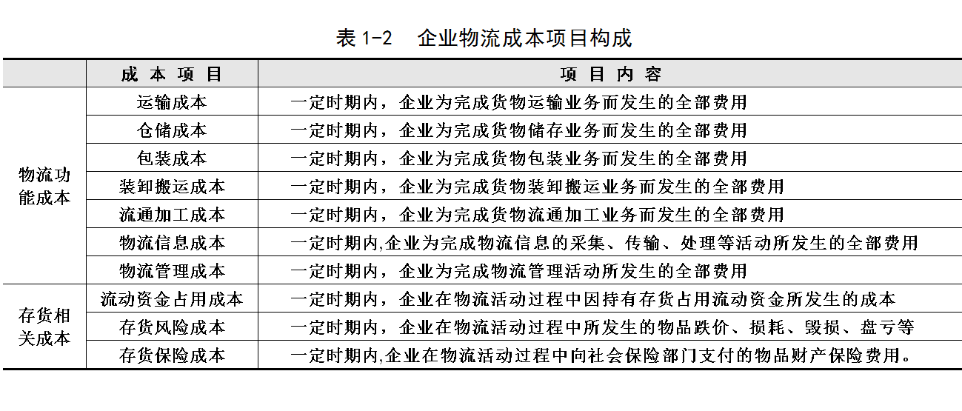
物流成本管理第六版>第一章物流成本管理绪论>第四节物流成本的构成

Slide 32
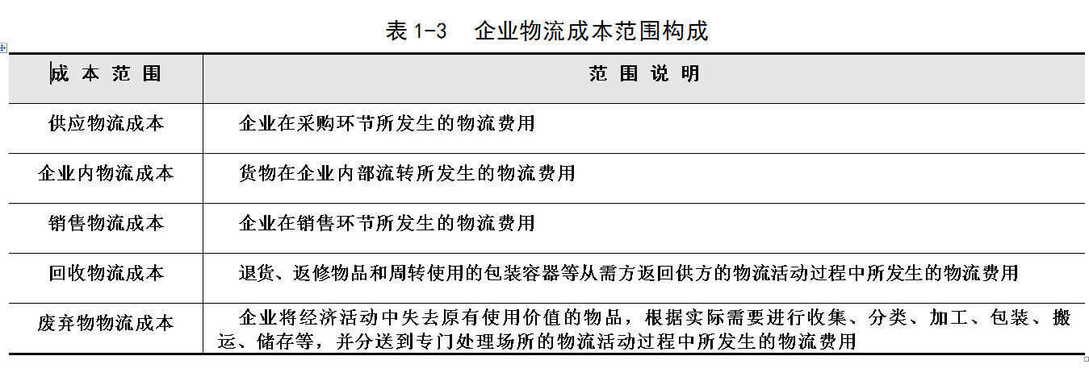
物流成本管理第六版>第一章物流成本管理绪论>第四节物流成本的构成

Slide 33
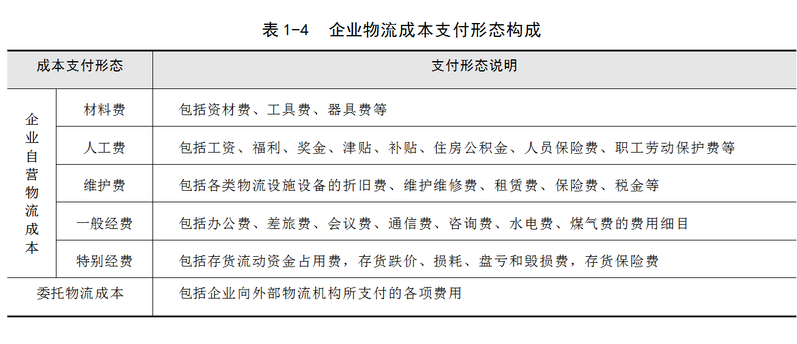
物流成本管理第六版>第一章物流成本管理绪论>第四节物流成本的构成

Slide 34
按国标（GB/T 20523-2006）的要求，我国企业物流成本构成的划分方法为（ ）
A、按成本项目划分
B、一是按成本项目划分；二是按物流成本产生的范围划分
C、一是按成本项目划分；二是按物流成本产生的范围划分；三是按物流成本支付形态划分
D、一是按成本项目划分；二是按物流成本产生的范围划分；三是按物流成本支付形态划分；四是按物流成本产生的范围划分

Slide 35
第五节 物流成本的分类
物流成本管理第六版>第一章物流成本管理绪论>第五节 物流成本的分类

Slide 36
第五节 物流成本的分类
物流成本管理第六版>第一章物流成本管理绪论>第五节 物流成本的分类
按物流成本是否具有可控性，可将物流成本分为可控成本与不可控成本。
1．可控成本
可控成本是指考核对象对成本的发生能够控制的成本。由于可控成本对各责任中心来说是可控制的，因而必须对其负责。
2．不可控成本
不可控成本是指考核对象对成本的发生不能予以控制的成本，因而也不予以负责的成本。例如上面所说的材料的采购成本，生产部门是无法控制的，因而对生产部门来说是不可控成本；又如供应部门的水、电、气成本对生产部门来说也是不可控成本。
Notes:
按物流成本是否具有可控性，可将物流成本分为可控成本与不可控成本。
1．可控成本
可控成本是指考核对象对成本的发生能够控制的成本。例如生产部门对产量的消耗是可以控制的，所以材料的耗用成本（按标准成本计算）是生产部门的可控成本；而材料的价格，因由供应部门所控制，所以是供应部门的可控成本。又如企业在生产过程中消耗的由辅助生产部门所提供的水、电、气时，这些水、电、气成本的高低对辅助生产部门来说是可以控制的，因而是可控成本，但对生产部门来说，则是不可控制的，所以必须按标准成本来结转其成本。由于可控成本对各责任中心来说是可控制的，因而必须对其负责。
2．不可控成本
不可控成本是指考核对象对成本的发生不能予以控制的成本，因而也不予以负责的成本。例如上面所说的材料的采购成本，生产部门是无法控制的，因而对生产部门来说是不可控成本；又如供应部门的水、电、气成本对生产部门来说也是不可控成本。
可控成本与不可控成本都是相对的，而不是绝对的。对于一个部门来说是可控的，而对另一部门来说是不可控的。但从整个企业来考察，所发生的一切费用都是可控的，只是这种可控性需分解落实到相应的责任部门，所以从企业整体角度上看，所有的成本都是可控成本。

Slide 37
二、按物流成本性态分类
物流成本管理第六版>第一章物流成本管理绪论>第五节 物流成本的分类
按物流成本与业务量之间的数量关系分类，可将物流成本划分为变动成本和固定成本。
1．变动成本
  变动成本是指其发生总额随业务量的增减变化而近似成正比例增减变化的成本。
2．固定成本
固定成本是指成本总额保持稳定，与业务量的变化基本无关的成本。
Notes:
1．变动成本
变动成本是指其发生总额随业务量的增减变化而近似成正比例增减变化的成本。
这里需强调的是变动的对象是指成本总额，而非单位成本。就单位成本而言，恰恰是固定的，因为只有单位成本保持固定，变动成本总额才能与业务量之间保持正比例的变化。
2．固定成本
固定成本是指成本总额保持稳定，与业务量的变化基本无关的成本。
同样应予以注意的是，固定成本是指其发生的总额是固定的，而就单位成本而言，却是变动的，因为在成本总额固定的情况下，业务量越小，单位成本中的固定成本含量就越高，业务量越大，单位成本中的固定成本含量就越低。
在生产经营活动中，还存在一些既不与产量的变化成正比例变化，也并非保持不变，而是随业务量的增减变动而适当变动的成本，这种成本被称为半变动成本或半固定成本，如机器设备的日常维修费、辅助生产费用等。其中受变动成本的特征影响较大的称为半变动成本，而受固定成本的特征影响较大的称为半固定成本。由于这类成本同时具有变动成本和固定成本的特征，所以也称为混合成本。对于混合成本，可按一定方法将其分解成变动与固定两部分，并分别划归到变动成本与固定成本中。

Slide 38
三、按成本计算的方法分类
物流成本管理第六版>第一章物流成本管理绪论>第五节 物流成本的分类
按成本计算的方法分类，可将成本分为实际成本与标准成本两类。
1．实际成本
  实际成本是指企业在物流活动中实际耗用的各种费用的总和。
2．标准成本
  标准成本是通过精确的调查、分析与技术测定而制定的，用来评价实际成本、衡量工作效率的一种预计成本。标准成本按其制定所根据的生产技术和经营管理水平，分为理想标准成本和正常标准成本。
Notes:
三、按成本计算的方法分类
按成本计算的方法分类，可将成本分为实际成本与标准成本两类。
1．实际成本
实际成本是指企业在物流活动中实际耗用的各种费用的总和。
2．标准成本
标准成本是通过精确的调查、分析与技术测定而制定的，用来评价实际成本、衡量工作效率的一种预计成本。标准成本按其制定所根据的生产技术和经营管理水平，分为理想标准成本和正常标准成本。
理想标准成本是指在最优的生产条件下，利用现有的规模和设备能够达到的最低成本。事实上，这种理想标准成本很难成为现实，它的主要用途是提供一个完美无缺的目标，揭示实际成本下降的潜力。因其提出的要求太高，不能作为考核的依据。
正常标准成本按其适用期，分为现行标准成本和基本标准成本。
现行标准成本指根据其适用期间应该发生的价格、效率和生产经营能力利用程度等预计的标准成本。在这些决定因素变化时，需要按照改变了的情况加以修订。这种标准成本可以成为评价实际成本的依据，也可以用来对存货和销货成本计价。
基本标准成本是指一经制定，只要生产的基本条件无重大变化，就不予变动的一种标准成本。使用基本标准成本与各期实际成本对比，可反映成本变动的趋势。由于基本标准成本不按各期时间修订，不宜用来直接评价工作效率和成本控制的有效性。

Slide 39
物流成本管理第六版>第一章物流成本管理绪论>第六节物流成本的几个重要理论学说
第六节 物流成本的几个重要理论学说

Slide 40
一、“黑大陆”学说
物流成本管理第六版>第一章物流成本管理绪论>第六节物流成本的几个重要理论学说
著名的管理学学者彼得·德鲁克（Peter F.Drucker，1909.11.19~2005.11.11）曾经讲过：“流通是经济领域里的黑暗大陆。”德鲁克泛指的是流通，但是由于流通领域中物流活动的模糊性特别突出，是流通领域中人们认识不清的领域，所以，“黑大陆”学说应当是针对物流而言。
Notes:
一、“黑大陆”学说
“黑大陆”主要是指尚未认识、尚未了解的领域。如果理论研究和时间探索照亮了这块黑大陆，那么摆在人们面前的可能是一片不毛之地，也可能是一片宝藏。
著名的管理学学者彼得·德鲁克（Peter F.Drucker，1909.11.19~2005.11.11）曾经讲过：“流通是经济领域里的黑暗大陆。”德鲁克泛指的是流通，但是由于流通领域中物流活动的模糊性特别突出，是流通领域中人们认识不清的领域，所以，“黑大陆”学说应当是针对物流而言。
在财务会计中把营运生产费用大致划分为生产成本、管理费用、营业费用、财务费用和营业外支出。再把营业费用按各种支付形态进行分类，这样，在损益表中，所能直观看到的物流成本在整个销售额中只占极少的比重，因此物流的重要性当然不会被认识到，这就是物流被称为“黑大陆”的一个原因。
“黑大陆”学说意味着物流这个领域未知的东西还很多，其理论与实践有待于不断丰富与完备。
二、物流成本冰山理论
“物流冰山”学说是日本早稻田大学西泽修（1930年7月4日－）教授提出来的，他在研究物流成本时发现，现行的财务会计制度和会计核算方法都不能掌握物流费用的实际情况，因而人们对物流费用的了解是一片空白，甚至有很大的虚假性，他把这种情况比做“物流冰山”。
冰山的特点是大部分沉在水面之下，而露出水面的仅仅是冰山的一角。物流便是一座冰山，其中沉在水面以下的是我们看不到的黑色区域，而我们看到的不过是物流成本的一部分，如图1-1所示。
图1-1 物流成本冰山理论
西泽修教授用物流成本具体分析了德鲁克的“黑大陆”学说，事实证明，物流领域的方方面面对我们而言还是不清楚的，在“黑大陆”中和“冰山”的水下部分正是物流管理尚待开发的领域，也正是物流管理的潜力所在。现实当中很容易将企业向外支付的那部分显性物流费用误判为物流成本的全部，以至于忽略对物流成本的掌控，将企业置于经营的险境。
只有对物流成本进行全面计算，才能够解释清楚混在有关费用中的物流成本。具体来讲，工厂生产的产品，其购买原材料所支付的物流费用是计算在原材料成本中的；自运运输费和自用保管费是计入营业费用中的；另外与物流有关的利息和其他利息一起计入财务费用之中。如果把这些来自生产成本、原材料成本、销售费用和财务费用之中的有关物流部分费用划分出来，单独加以汇总计算，就会对物流费用的全部有进一步的了解，并会为其巨大的金额而感到惊讶。
实际上，在物流成本中，有不少是物流部门无法控制的。如保管费中就包括了由于过多进货或过多生产而造成积压的库存费用，以及紧急运输等例外发货的费用。从销售方面看，物流成本没有对额外的服务和标准服务加以区别，比如物流成本中往往包含促销费用。
在现实工作中，仍然只是把“冰山浮出水面的一角”作为物流成本核算的对象，主要的核算范围是那些明显的或容易单独计算的外付物流费用等。在许多企业中，物流成本并未全部单独核算，更未融入企业成本核算体系中。

Slide 41
二、物流成本冰山理论
物流成本管理第六版>第一章物流成本管理绪论>第六节物流成本的几个重要理论学说
“物流冰山”学说是日本早稻田大学西泽修（1930年7月4日－）教授提出来的，他在研究物流成本时发现，现行的财务会计制度和会计核算方法都不能掌握物流费用的实际情况，因而人们对物流费用的了解是一片空白，甚至有很大的虚假性，他把这种情况比做“物流冰山”。
Notes:
二、物流成本冰山理论
“物流冰山”学说是日本早稻田大学西泽修（1930年7月4日－）教授提出来的，他在研究物流成本时发现，现行的财务会计制度和会计核算方法都不能掌握物流费用的实际情况，因而人们对物流费用的了解是一片空白，甚至有很大的虚假性，他把这种情况比做“物流冰山”。
冰山的特点是大部分沉在水面之下，而露出水面的仅仅是冰山的一角。物流便是一座冰山，其中沉在水面以下的是我们看不到的黑色区域，而我们看到的不过是物流成本的一部分，如图1-1所示。
图1-1 物流成本冰山理论
西泽修教授用物流成本具体分析了德鲁克的“黑大陆”学说，事实证明，物流领域的方方面面对我们而言还是不清楚的，在“黑大陆”中和“冰山”的水下部分正是物流管理尚待开发的领域，也正是物流管理的潜力所在。现实当中很容易将企业向外支付的那部分显性物流费用误判为物流成本的全部，以至于忽略对物流成本的掌控，将企业置于经营的险境。
只有对物流成本进行全面计算，才能够解释清楚混在有关费用中的物流成本。具体来讲，工厂生产的产品，其购买原材料所支付的物流费用是计算在原材料成本中的；自运运输费和自用保管费是计入营业费用中的；另外与物流有关的利息和其他利息一起计入财务费用之中。如果把这些来自生产成本、原材料成本、销售费用和财务费用之中的有关物流部分费用划分出来，单独加以汇总计算，就会对物流费用的全部有进一步的了解，并会为其巨大的金额而感到惊讶。
实际上，在物流成本中，有不少是物流部门无法控制的。如保管费中就包括了由于过多进货或过多生产而造成积压的库存费用，以及紧急运输等例外发货的费用。从销售方面看，物流成本没有对额外的服务和标准服务加以区别，比如物流成本中往往包含促销费用。
在现实工作中，仍然只是把“冰山浮出水面的一角”作为物流成本核算的对象，主要的核算范围是那些明显的或容易单独计算的外付物流费用等。在许多企业中，物流成本并未全部单独核算，更未融入企业成本核算体系中。

Slide 42
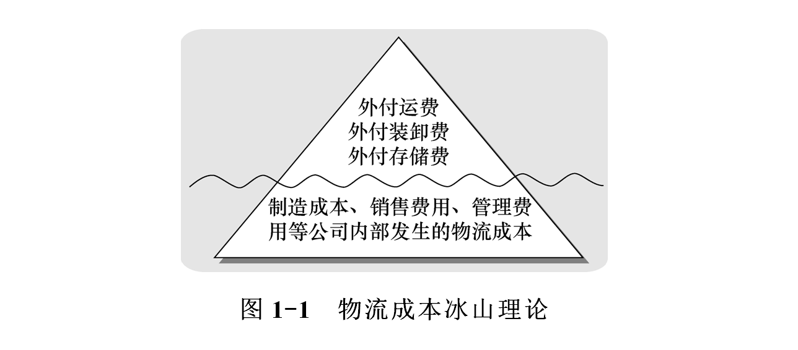
物流成本管理第六版>第一章物流成本管理绪论>第六节物流成本的几个重要理论学说
Notes:
冰山的特点是大部分沉在水面之下，而露出水面的仅仅是冰山的一角。物流便是一座冰山，其中沉在水面以下的是我们看不到的黑色区域，而我们看到的不过是物流成本的一部分，如图1-1所示。

Slide 43
三、“第三个利润源”学说
物流成本管理第六版>第一章物流成本管理绪论>第六节物流成本的几个重要理论学说
第三个利润源的说法是日本早稻田大学教授西泽修在1970年提出的。
第三个利润源的理论基于以下几个方面：
1）物流可以完全从流通中分化出来，因而能进行独立的总体分析判断。
2）物流可以成为相对独立的“利润中心”。
3）成为生产企业的“第三个利润源”。
4）通过有效的物流活动，可以提高国民经济的总效益。
Notes:
三、“第三个利润源”学说
第三个利润源的说法是日本早稻田大学教授西泽修在1970年提出的。
从历史发展来看，人类历史上曾经有过两个大量提供利润的领域。
在生产力相对落后、社会产品处于供不应求的历史阶段，由于市场商品匮乏，制造企业无论生产多少产品都能销售出去，于是就大力进行设备更新改造、扩大生产能力、增加产品数量、降低生产成本，以此来创造企业剩余价值，即“第一个利润源”。
当产品充斥市场，转为供大于求，销售产生困难时，也就是第一个利润源达到一定极限、很难持续发展时，便采取扩大销售的办法寻求新的利润源。人力领域最初是廉价劳动，其后则是依靠科技进步提高劳动生产率，降低人力消耗或采用机械化、自动化来降低劳动耗用，从而降低成本，增加利润，称之为“第二个利润源”。
然而，在前两个利润源潜力越来越小，利润开拓越来越困难的情况下，物流领域的潜力被人们所重视，于是出现了西泽修教授的“第三个利润源”学说。第三个利润源是对物流潜力及效益的描述。经过半个世纪的探索，人们已肯定这“黑大陆”虽不太清晰，但绝不是不毛之地，而是一片富饶之源。
第三个利润源的理论基于以下几个方面：
1）物流可以完全从流通中分化出来，自成体系，有目标，有管理，因而能进行独立的总体分析判断。
2）物流和其他独立的经济活动一样，它不是总体的成本构成因素，而是单独盈利因素，物流可以成为相对独立的“利润中心”。
3）从物流服务角度来说，通过有效的物流服务，可以给接受物流服务的生产企业创造更好的盈利机会，成为生产企业的“第三个利润源”。
4）通过有效的物流活动，可以优化社会经济系统和整个国民经济的运行，降低整个社会的运行成本，提高国民经济的总效益。

Slide 44
四、效益背反理论
物流成本管理第六版>第一章物流成本管理绪论>第六节物流成本的几个重要理论学说
效益背反”指的是物流的若干功能要素之间存在着损益的矛盾，即某一功能要素的优化和利益发生的同时，必然会存在另一个或几个功能要素的利益损失，反之也如此。这是一个此消彼长、此盈彼亏的现象，虽然在许多领域中这种现象都是存在的，但在物流领域中，这个现象更为突出。
“效益背反”是物流领域中很普遍的现象，通常表现为物流成本与服务水平的效益背反和物流各功能活动的效益背反。

Slide 45
1．物流成本与服务水平的效益背反
物流成本管理第六版>第一章物流成本管理绪论>第六节物流成本的几个重要理论学说
高水平的物流服务是由高水平的物流成本做保证的，在没有较大的技术进步情况下，物流企业很难做到既提高了物流服务水平，同时也降低了物流成本。一般来讲，提高物流服务水平，物流成本就会上升，两者之间存在着效益背反。
通常情况下，物流服务水平与物流成本之间并非呈现线性关系，而是如图1-2所示，物流服务水平曲线是向下弯曲的。
Notes:
1．物流成本与服务水平的效益背反
高水平的物流服务是由高水平的物流成本做保证的，在没有较大的技术进步情况下，物流企业很难做到既提高了物流服务水平，同时也降低了物流成本。一般来讲，提高物流服务水平，物流成本就会上升，两者之间存在着效益背反。
通常情况下，物流服务水平与物流成本之间并非呈现线性关系，而是如图1-2所示，物流服务水平曲线是向下弯曲的。也就是说，物流服务如处于低水平阶段，追加成本ΔX，物流服务水平即可上升 ΔY；如果处于高水平阶段，同样追加ΔX，则服务水平上升ΔY′，但ΔY′＜ΔY。
图1-2 物流服务水平与物流成本关系
从图1-2中我们也可以看出，在不同的服务水平上，投入相同的物流成本并非可以得到相同的物流服务水平的增长。
换句话说，与处于竞争状态的其他企业相比，在处于相当高的服务水平的情况下，要想超过竞争对手，维持更高的服务水平就需要有更多的投入。美国营销专家菲利普· 科特勒（Philip Kotler，1931年5月27日－）指出：“物流的目的必须引进投入与产出的系统效率概念，才能得出较好的定义。”这就是说，要把物流看成是由多个效益背反的要素所构成的系统，避免为了片面达到某一单一目的而损害企业整体利益。

Slide 46
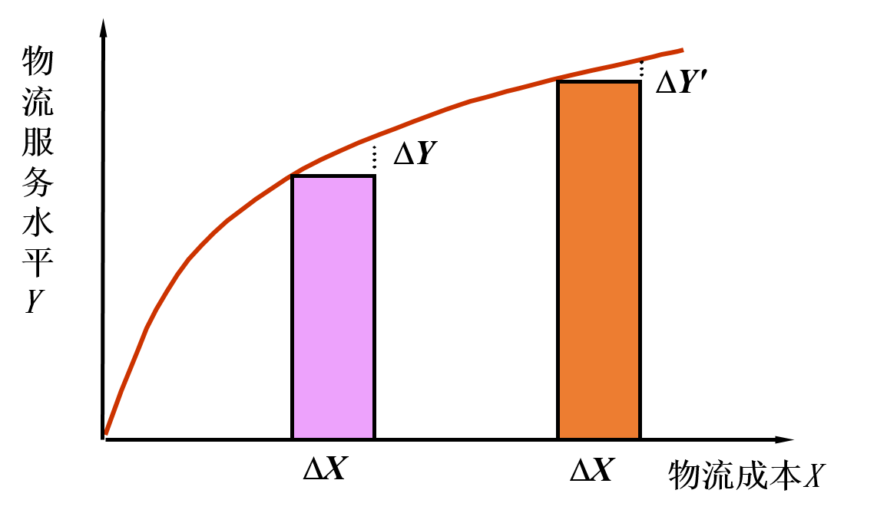
物流成本管理第六版>第一章物流成本管理绪论>第六节物流成本的几个重要理论学说

Slide 47
物流成本管理第六版>第一章物流成本管理绪论>第六节物流成本的几个重要理论学说
一般在对物流服务和物流成本做决策时，以价值工程理论为指导，可以考虑以下四种方法：
（1）保持物流服务水平不变，尽量降低物流成本
（2）提高物流服务水平，相应增加必要的物流成本
（3）保持物流成本不变，提高服务水平
（4）用较低的物流成本，实现较高的物流服务

Slide 48
2．物流各功能活动的效益背反
物流成本管理第六版>第一章物流成本管理绪论>第六节物流成本的几个重要理论学说
现代物流是由运输、包装、仓储、装卸及配送等物流活动的集合体，物流的各项活动处于一个相互矛盾的系统中，要想较多地达到某个方面的目的，必然会使另一方面的目的受到一定的损失，这便是物流各功能活动的效益背反。
Notes:
2．物流各功能活动的效益背反
现代物流是由运输、包装、仓储、装卸及配送等物流活动的集合体，物流的各项活动处于一个相互矛盾的系统中，要想较多地达到某个方面的目的，必然会使另一方面的目的受到一定的损失，这便是物流各功能活动的效益背反。
例如，为降低库存成本而减少物流网络中仓库的数目并减少库存，必然会使库存补充变得频繁，并导致运输次数的增加，虽然降低了库存成本，却增加了运输环节上的运输成本；又如，将铁路运输改为航空运输，虽然增加了运费，却提高了运输速度，减少了库存，降低了库存费用。
再如，就包装环节来说，在产品销售市场和销售价格皆不变的前提下，假定其他成本要素也不变，那么包装方面每少花一分钱，这一分钱就必然转到收益上来，包装越省，利润则越高。但是，一旦商品进入流通之后，如果节省包装而降低了产品的防护功能，就会造成损失，导致储存、装卸、运输等功能要素的工作困难和效益降低。显然，包装活动的效益是以其他功能要素的损失为代价的，我国流通领域以往曾因包装不良出现的巨额商品损失，就是这种“效益背反”的实证。所有这些表明，在设计物流系统时，要综合考虑各方面因素的影响，使整个物流系统达到最优。

Slide 49
物流成本管理第六版>第一章物流成本管理绪论>第六节物流成本的几个重要理论学说
由此可见，物流系统就是以成本为核心，按相对合理成本水平的要求，调整各要素之间的矛盾，把它们有机地结合起来，使物流总成本为最小。形象地讲，物流的整体效果是森林的效果，归纳成一句话：“物流是一片森林而非一棵棵树木。”

Slide 50
物流成本管理第六版>第一章物流成本管理绪论>第六节物流成本的几个重要理论学说
在现实工作中，物流成本管理和物流技术与管理有着较为明确的划分，这种划分也应体现在物流课程体系上。物流成本管理的方法虽然繁杂多样，但其采用与处理的各种成本数据完全取决于物流成本的划分、预测、预算、计算、分析、控制以及考评等方法体系，因此物流成本的划分、预测、预算、计算、分析、控制以及考评应是物流成本管理的基础与主体，是从事成本管控工作人员的基本功，也是本书的侧重点。
Notes:
由于物流成本是物流系统全部活动的价值耗费结果，因此，从某种意义上讲，物流成本管理的内容几乎涉及物流技术与管理的各个方面。
但在现实工作中，物流成本管理和物流技术与管理有着较为明确的划分，这种划分也应体现在物流课程体系上。物流成本管理的方法虽然繁杂多样，但其采用与处理的各种成本数据完全取决于物流成本的划分、预测、预算、计算、分析、控制以及考评等方法体系，因此物流成本的划分、预测、预算、计算、分析、控制以及考评应是物流成本管理的基础与主体，是从事成本管控工作人员的基本功，也是本书的侧重点。

Slide 51
【复习思考题】
物流成本管理第六版>第一章物流成本管理绪论>第六节物流成本的几个重要理论学说
1．试述物流成本管理的意义。
2．试述物流成本管理的原则。
3．物流成本管理的方法与手段通常体现在哪些方面？
4．按国标（GB/T 20523—2006）的要求，我国企业物流成本构成有哪几种划分方法？
5．有关物流成本的重要学说有哪几种？

Slide 52


Slide 53


Slide 54
按国标（GB/T 20523-2006）的要求，我国企业物流成本构成的划分方法为（ ）
A、按成本项目划分
B、一是按成本项目划分；二是按物流成本产生的范围划分
C、一是按成本项目划分；二是按物流成本产生的范围划分；三是按物流成本支付形态划分
D、一是按成本项目划分；二是按物流成本产生的范围划分；三是按物流成本支付形态划分；四是按物流成本产生的范围划分

